Slide 1
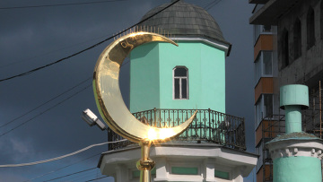
Главные праздники ислама
Учитель истории МОУ «СОШ с. Широкое» Д.А.Шептала

Slide 2
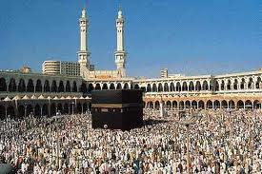
Главные праздники ислама
Мусульманский религиозный календарь, как и иудейский, — лунный. День начинается с заката солнца и продолжается до следующего заката (поэтому, например, ночь 7-го следует понимать как ночь с 6-го на 7-е). Началом летоисчисления считается год хиджры (переселения Пророка из Мекки в Медину), соответствующий 622 году нашей эры.

Slide 3
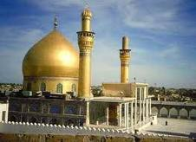
Главные праздники ислама
Мусульманских месяцев 12: мухаррам, сафар, раби I, раби II, джумада I, джумада II, раджаб, шаабан, рамадан, шавваль, зу-л-када, зу-л-хиджжа. Самым благословенным из них считается 9-й, рамадан — месяц поста. В последний месяц года совершается паломничество в Мекку — хадж, что и отражено в его названии — зу-л-хиджжа, «месяц хаджа». Четыре месяца — 1-й, 7-й, 11-й, 12-й — считаются священными и закрытыми для всякого военного действия.

Slide 4
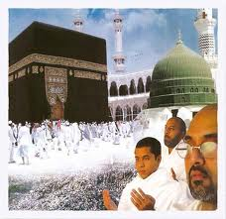
Главные праздники ислама
Главными памятными датами религиозного года являются: Новый год (Рас ас-сана, День хиджры; 1 мухаррама), Ашура (10 мухаррама), Рождение Пророка (12 раби I), Небошествие Пророка (в ночь на 27 раджаба), Ночь прощения (Ночь середины месяца шаабан), Могущественная Ночь (в ночь на 27 рамадана), Праздники разговения (1шавваля) и жертвоприношения
(10 зу-л-хиджжа).

Slide 5
Ашура (персидское название — Шахсей-вахсей)
Ашура отмечали еще во времена Пророка как благословенный день, в который произошли многие радостные события, в том числе первая встреча Адама и Евы после изгнания из Рая, выход Ноя из Ковчега, переход Моисеем моря. Позже Ашура утвердился, особенно у шиитов, как траурный день — в память о мученической смерти имама Хусейна (внука Пророка и сына Али), убитого при Кербеле (Ирак) 10 мухаррама 61 года хиджры (10 октября 680 года).

Slide 6
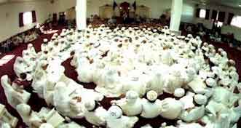
Рождение Пророка (Мавлид)
В действительности это дата смерти Пророка, совпадающая, по преданию, с днем его рождения, что накладывает отпечаток на характер торжества. Праздник сопровождается чтениями молитв и проповедей в мечетях и домах верующих, угощениями и подношениями духовенству. Считается богоугодным делом в этот день рассказывать или слушать о деяниях «Посланника Аллаха», о чудесах, предшествовавших рождению Мухаммеда. Кроме чтения Корана, молитв и раздачи милостыни, празднование годовщины знаменуется чтением вслух поэм, посвященных Пророку и известных как мавалид (мн. ч. от мавлид).

Slide 7
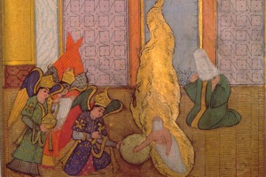
Рождение Пророка (Мавлид)

Slide 8
Вознесение Пророка (Мирадж)
Праздник посвящен чудесному ночному путешествию Пророка на быстром, как молния, коне аль-Бураке из Мекки в Иерусалим, а оттуда к престолу Аллаха, который принял его и удостоил беседы, во время которой Мухаммед изрек 99 тысяч слов. Все это, гласит предание, произошло столь мгновенно, что, возвратясь к своему ложу, Пророк застал его еще теплым, а из случайно опрокинутого сосуда для омовения не успела пролиться даже капля воды. Это «путешествие» относится к числу наиболее популярных среди верующих мусульманских преданий.

Slide 9
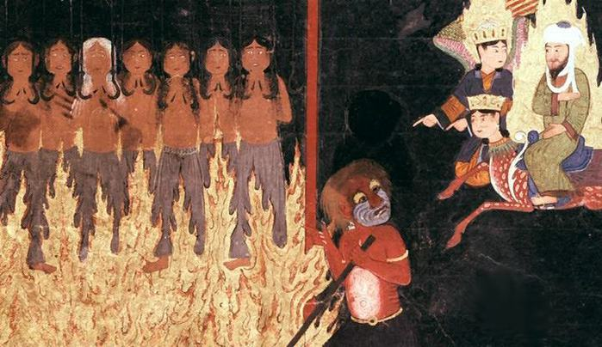
Вознесение Пророка (Мирадж)
Праведник-пророк Мухамед и архангел Гаврила в ночном путешествии на Луну и небо , взирают на грешниц-жён изменивших своим мужьям и теперь мучающихся в аду

Slide 10
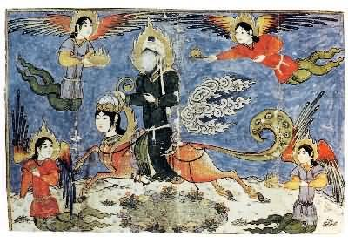
Вознесение Пророка (Мирадж)

Slide 11
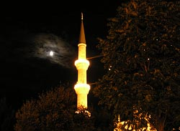
Ночь прощения (Лейлят ан-нисф мин шаабан), или Ночь середины шаабана
В эту ночь, которая приходится на полнолуние, определяется судьба каждого человека на ближайший год, и благочестивые мусульмане проводят ее в посте, молитвах и бдениях.

Slide 12
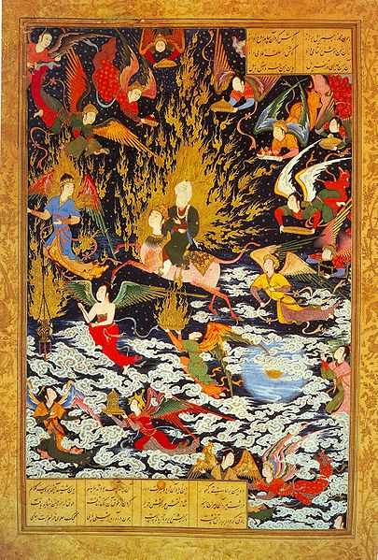
Могущественная Ночь
(Лейлят ал-кадр)
В эту ночь Пророку было ниспослано первое кораническое откровение, а небесный подлинник Корана из-под престола Аллаха был перенесен архангелом Джабраилом (Гавриилом) на ближайшее к земле небо и уже отсюда его содержание постепенно передавалось в течение 23 лет пророку Мухаммеду.

Slide 13
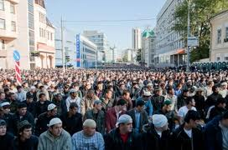
Праздник разговения (Ид ал-фитр, татарские названия — Ураза-байрам, Рамазан-байрам)
Праздник знаменует собой завершение поста месяца рамадан и длится три дня. В первый день совершается специальная общая молитва в большой мечети или под открытым небом, за которой следует праздничная трапеза. Верующий должен отчитаться за прошедший пост, начать отбывать наказание за его нарушение: совершить определенное или обещанное Богу число рак-атов намаза, поститься определенное число дней, уплатить фитр-садака (закят ал-фитр), «милостыню окончания поста».

Slide 14
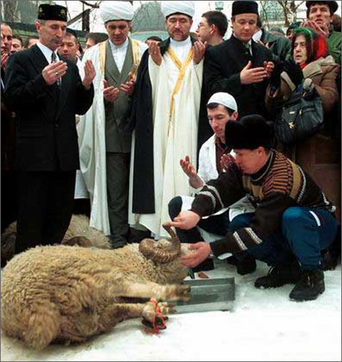
Праздник жертвоприношения
(Ид ал-адха, татарское название — Курбан-байрам)
Курбан-байрам связывается с преданием о пророке Ибрагиме (Аврааме), который хотел принести в жертву Богу своего сына Исмаила. В последнюю минуту, сжалившись над несчастным, милосердный Аллах послал архангела Джабраила (Гавриила) с барашком и спас Ибрагиму сына. В память об этом дне каждый мусульманин обязан принести жертву (курбан), т. е. зарезать при чтении соответствующей молитвы овцу, корову или верблюда.

Slide 15
Праздник жертвоприношения
(Ид ал-адха, татарское название — Курбан-байрам)
Праздник совпадает с завершением хаджа, когда паломники совершают обряд жертвоприношения. Жертву приносят у себя дома и все прочие мусульмане, имеющие на то средства. Мясо отдают бедным, но часть обычно идет на праздничную трапезу семьи. Торжества длятся три-четыре дня и включают те же обряды, что и праздник разговения — специальную праздничную молитву, визиты к друзьям и посещение могил.

Slide 16
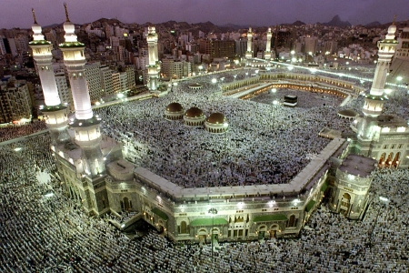
Хадж

